Slide 1
Hibrid hajtások
Megújuló energiaforrások 2
Nagy Norbert
CV5XN4
Villamosmérnöki BSC
Levelező

Slide 2
A hibrid meghajtások fontossága először az 1970es években az 1973. októberében kirobbant olajválságnak volt köszönhető. Ekkor már jelentős szerepet töltöttek be a villamos hajtások, sőt több villamos hajtású járművet gyártottak, mint belsőégésű motorral ellátottat.
A hátrányt a villamos hajtások elterjedésében a belső égésű motorok pozitív tulajdonságai gátolták meg (nagyobb hatótávolság, olcsóbb üzemeltetés, nagyobb teljesítmény), viszont a belső égésű motorok negatív tulajdonságai (nem üzemanyag takarékosság, környezetszennyezés) előtérbe helyezték a villamos hajtások fejlesztését. A hibrid meghajtások tehát egy kompromisszum a belső égésű és a villamos motorok között.
Ugyan a hibrid hajtás elnevezés nem más, mint a meghajtásához szükséges energia több, egymástól eltérő elven működő erőforrás kombinálása, a gyakorlati megvalósítás legtöbbször a belső égésű motor és a villanymotor kombinációja.

Slide 3
HIBRID HAJTÁSOK
Párhuzamos-hibrid
Soros-hibrid
Vegyes-hibrid
Egytengelyű hibrid
Kéttengelyű hibrid
Kombinált-hibrid
Vegyes-hibrid

Slide 4
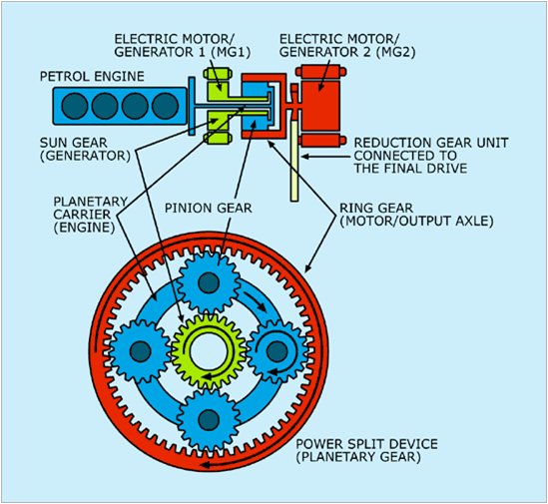
A Hibrid hajtás felépítése:
A hibridautó fő részei általában a belső égésű motor, a villanymotor , az akkumulátor és a hajtómű (hajtómű = ún. bolygóműves nyomatékosztó egység – adott üzemviszonyok esetén önműködően összegzi a 2 erőforrás (benzines és villamos) teljesítményét, melyről egyrészt a gépkocsi kerekeinek hajtása ágazik el, másrészt az akkumulátorok feltöltésére szolgáló generátor hajtása).

Slide 5
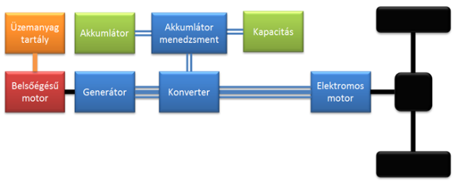
SOROS HIBRID:
A soros hibrid járművekben a teljes vonóerőt az elektromos motor adja, mint az üzemanyagcellás és tisztán elektromos autókban. Az elektromos hajtás teljesítménye jóval nagyobb, mint a belső égésű motoré. A villamos motor már a „nulla” fordulatszámnál is képes biztosítani a jármű elindításához szükséges nyomatékot.
A belsőégésű motor közel állandó fordulatszámon üzemel, itt a hatásfoka a legmagasabb. A belsőégésű motor egy generátort hajt, mely a villamos hajtás táplálására és az akkumulátorok töltésére is alkalmas. Ezt az egységet áramtermelő aggregátornak nevezzük.
A soros hibridek egyik fajtája a megnövelt hatótávú elektromos hajtás (angolul: range extended hybrid vehicle, rövidítve: REHV).
Soros hibrid hajtás blokkvázlata

Slide 6
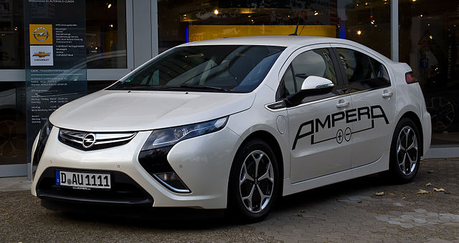
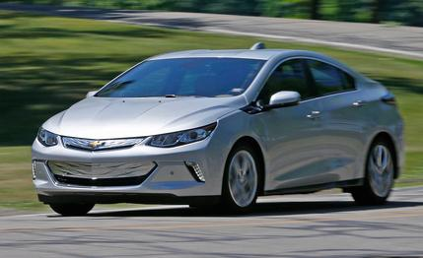
A soros hajtás nagy előnye, hogy a rendszerben nincs szükség mechanikus áttételre (nincs kuplung), illetve mechanikus kapcsolat, így a hajtáslánc könnyű és kevésbé karbantartás-igényes. Fékezéskor a jármű mozgási energiáját újra felhasználható energiafajtára alakítja át (töltésre).
Intenzív indításnál, illetve egyéb nagy teljesítményigény esetén (pl: emelkedő) a villamos motor az akkumulátorokból és az áramtermelő aggregátorból egyidejűleg táplálható.
A többszörös energiaátalakítás hatásfoka és az akkumulátor töltési-kisülési veszteségei miatt a belsőégésű motor leadott teljesítményének kb. 60%-a hasznosulhat.
A villamos hajtás megoldható:
· egy központi motorral (osztóművet, ill. differenciálművet kell alkalmazni),
· kétkerék (négykerék)-hajtással, ahol oldalanként egy-egy villamos motor található. A kerekenkénti hajtásszabályozás előnyei a jármű stabilizálásánál jelentkeznek – ABS, ASR, ESP, stb, viszont ezzel együtt romlanak a futómű terhelési és rugózási tulajdonságai.
Soros Hibrid hajtások: Chevrolet Volt,
Opel Ampera.

Slide 7
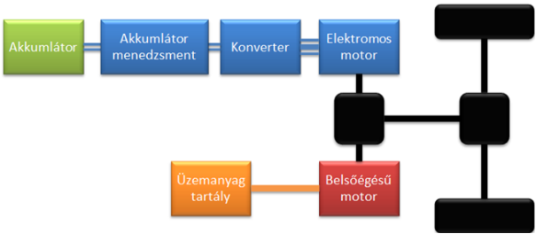
PÁRHUZAMOS HIBRID:
Az elektromos- és a belsőégésű motor között egy sebességváltóval egybeépített mechanikus osztómű van, mely összekapcsolja a két hajtást.
A belsőégésű és az elektromos motorok mechanikusan együttműködve hajtják a kerekeket. A villamos motor szabályozása és a sebességváltó lehetővé teszi a mechanikus összeköttetést.
Ezt a hajtásrendszer-technológiát nevezzük integrált motor asszisztensnek (angolul: integrated motor assist, rövidítve: IMA).
Párhuzamos hibrid hajtás blokkvázlata

Slide 8
A párhuzamos hibridekbe általában kisebb akkumulátorcsomagot építenek, ezért kiemelt szerepe van a jó hatásfokú akkumulátortöltő fékezésnek. Az alacsony teljesítményigényű üzemállapotokban a belsőégésű motor a járműhajtáson kívül a generátorüzembe kapcsolt elektromos motor hajtását is megoldja.
A belső égésű motor közvetlenül a kerekek hajtására is használható (akár kihagyva az elektromos egységek működtetését), ezekkel a hibrid hajtásláncokkal nagyon hatékonyan lehet hosszabb egyenletes sebességű utakat is megtenni, viszont ezen előny a városi közlekedés során hátrányként jelentkezik. A belső égésű motort ugyanis mindig a megfelelő üzemi hőmérsékleten kell tartani és ez a városi közlekedés során a gyakori megállás-elindulás miatt nehézkes feladat. A belsőégésű motor álló helyzetbeni károsanyag kibocsájtásának csökkentése érdekében (megfelelő kontroll mellett) start-stop rendszer alkalmazható.
A start-stop rendszer azt jelenti, hogy a járművezetőtől függetlenül automatikusan leállítja a belső égésű motort, induláskor a másodperc töredéke alatt automatikusan újraindítja, miközben megfelelő hőmérsékleten tartja a belső égésű motort.

Slide 9
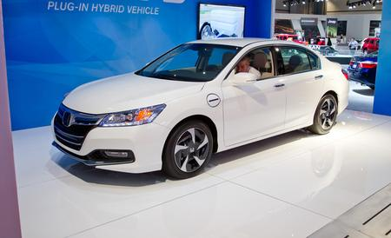
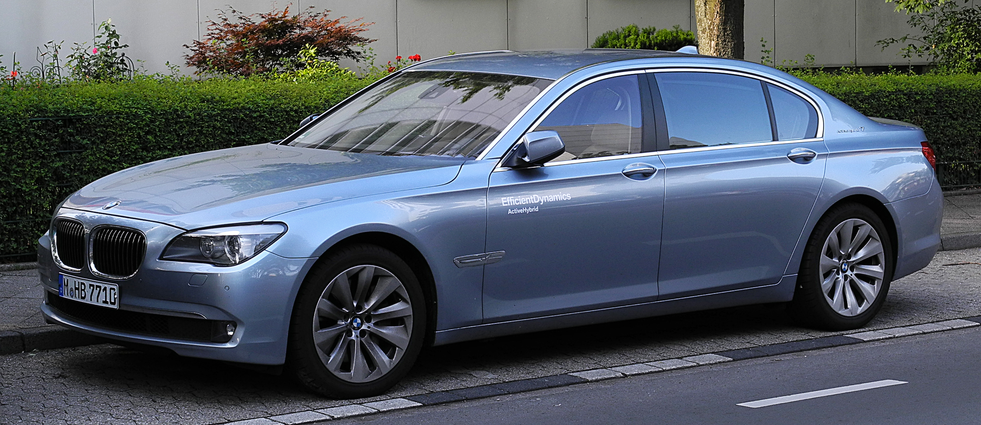
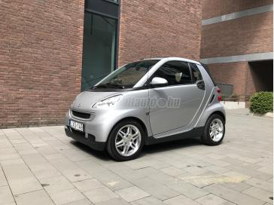
Előzésnél vagy egyéb nagy teljesítményigény esetén (pl: emelkedő) rásegít a villanymotor is. Fékezéskor a belsőégésű motor teljesen vagy részlegesen (pl: egyes hengerek leállítása formájában) leáll, ugyanakkor az autó mozgási energiáját az elektromos motor generátor üzembe való kapcsolásával nagyrészt elektromos árammá alakítja, töltve ezáltal az akkumulátorokat.
Párhuzamos Hibrid hajtások: Honda több modellje (Insight, Civic, Accord), BMW Active-Hybryd 7-es modellje, Smart Fortwo.

Slide 10
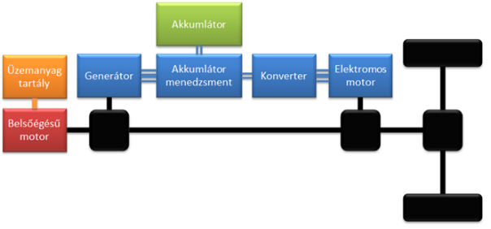
VEGYES HIBRID:
Ez a rendszer kombinálja a párhuzamos és soros hajtáslánc előnyeit. A kombinált megoldással két üzemmód lehetséges:
· az egyik módban a belsőégésű motor közvetlenül is képes a kerekeket hajtani (mint a párhuzamos hajtásláncnál),
· a másik módban a belsőégésű motor mechanikus leválasztásával megvalósítható a tisztán elektromos hajtás is (mint a soros hajtásláncnál).
Vegyes (soros-párhuzamos) hibrid hajtás blokkvázlata

Slide 11
A Toyota Prius tette népszerűvé ezt a koncepciót, melyet hibrid szinergiahajtásnak (angolul: hybrid synergy drive, rövidítve: HSD) nevezett el. A két működési módnak köszönhető, hogy mindkét meghajtás a lehető legoptimálisabban használható ki. Az alacsonyabb sebesség esetén a tiszta villamos hajtás dominál, míg nagyobb sebesség esetén a belsőégésű motor veszi át a hajtás szerepét. Kezdetben számítógépes vezérlés határozta meg, hogy mikor melyik erőforrásnak mekkora legyen a részaránya, a harmadik generációs Priusban a vezető választhat a hajtásmódok között, így pl: van sportos használatra, dugóban történő araszolásra, illetve üzemanyag-takarékosságra optimalizált üzemmód is.
Ugyanígy megosztott hibrid hajtással rendelkezik a Lexus RX 400h is, de itt az első tengelyt egyenletes terhelésnél meghajtó benzinmotor és villamos motor mellett van még egy másik villamos motor is, amely nagy gyorsítási igénynél a hátsó tengelyt hajtja meg. A magasabb teljesítményigények kiszolgálásán kívül a rendszer alkalmas csúszós útviszonyok esetén az első kerék meghajtás kisegítésére is.
A mechanikai és az elektromos energia könnyebb átváltása érdekében a hajtásláncba egy differenciálművet építettek be, hogy szabályozni lehessen az erőforrásokból nyert teljesítmény arányát.

Slide 12
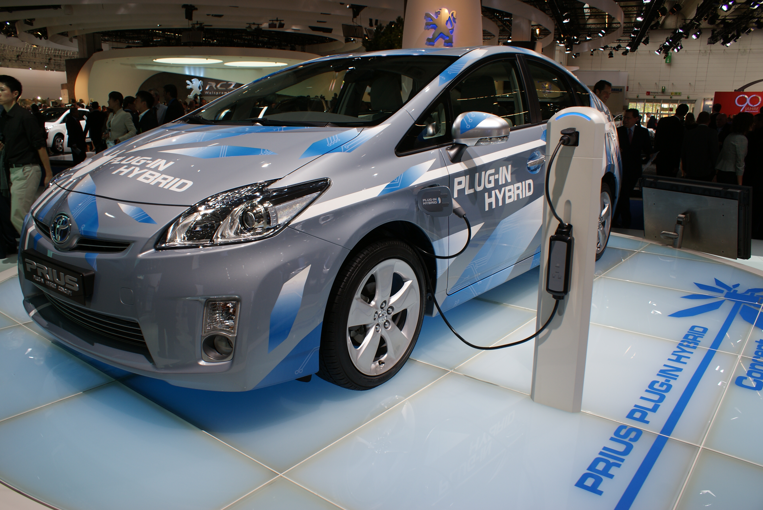
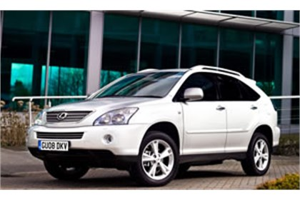
Vegyes Hibrid hajtások: Toyota Prius, Lexus RX400h.

Slide 13
A HIBRID HAJTÁSOK nem csupán a motorok elhelyezése illetve ezek optimális kombinációjaként oszthatók fel, hanem a feszültség mennyiségek alapján is. Ezen szempont alapján 4 kategóriát határoztak meg:
1. Mikrohibrid
Ezen kategóriát sokan nem tartják hibridnek, mivel az elektromotor a hajtásban nem játszik szerepet, csupán a start/stop rendszerért felel (kb. 14 V-os akkumulátorral kiegészített – lassításkor lekapcsolja a benzinmotort és megállásig csak az elektromotor működik, induláskor a másodperc tört része alatt indítja a benzinmotort). 5-10%os károsanyag-kibocsátás csökkenés.
2. Mildhibrid – enyhén hibrid.
Ebben már megtalálható a valódi villanymotor és a hibrid akkumulátor is. Viszont önálló járműmozgatásra nem képes, de a hajtást nagy mértékben tudja segíteni (≤ 42 V-os akkumulátor – gyorsításkor besegít a hajtásba, lassításkor tölti az akkumulátort). 10-15%os károsanyag-kibocsátás csökkenés.

Slide 14
3. Mediumhibrid
Lényegében mildhibrid, de nagyobb teljesítményű villanymotor és nagyobb kapacitású akkumulátort tartalmaz. Hosszabb idejű gyorsítás-rásegítést tesz lehetővé, magasabb teljesítmény-kiegészítéssel karöltve (≤ 144 V). 15-25%os károsanyag-kibocsátás csökkenés.
4. Fullhibrid
Itt már megjelenik a tisztán villamos hajtás lehetősége, amely főként városban (rövid hatótáv), max 50Km/h sebesség mellett működik, erős teljesítmény-kiegészítést tesz lehetővé, optimális fékenergia-visszatáplálás mellett (>200 V). 25-35%-os károsanyag-kibocsátás csökkenés.
Ezen megoldások teszik lehetővé személy/teherszállításra alkalmas járművek (pl: Volvo 7900 autóbusz, Volvo Concept Truck kamion), haszonjárművek (pl: Volvo Hybrid L220F, Caterpillar D7E) hibridizálását.

Slide 15
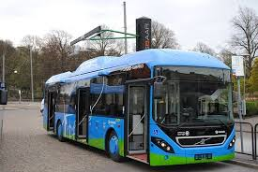
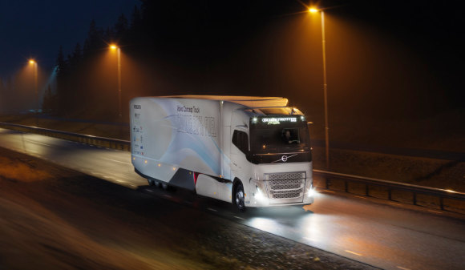
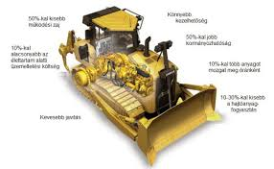
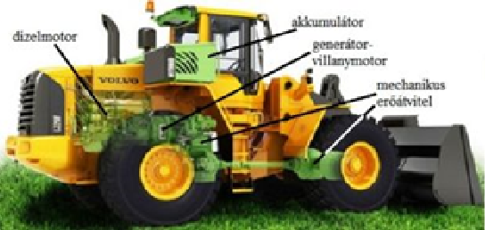
Köszönöm a figyelmet!

